Slide 1


Онлайн-образование

Slide 2
Меня хорошо видно && слышно?
Ставьте , если все хорошо
Напишите в чат, если есть проблемы
+

Slide 3
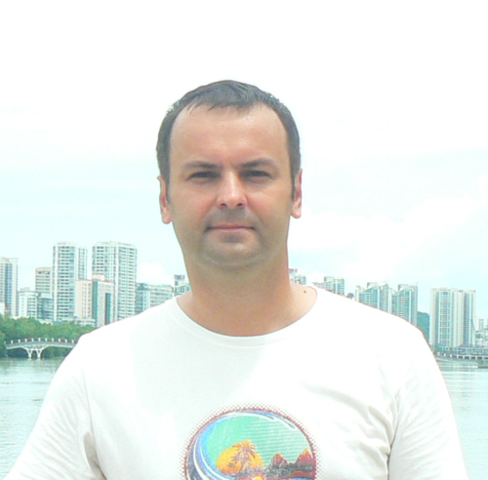
Защита проекта
Тема: Автоматизированная система управления
собственников недвижимости
Ивахин Алексей
Team Lead
Synergy Team

Slide 4

План защиты
Цели проекта
Что планировалось
Используемые технологии
Что получилось
Схемы/архитектура
Выводы

Slide 5
Цели проекта
Коммерческая прибыль
Проект на стадии разработки
1
Устойчивость к нагрузкам
Реализация работы в кластере
2
Масштабируемость и тиражирование
Микросервисная архитектура, автоматизация развертывания
3

Slide 6

Что было в начале, что знали до курса, сколько времени заняло выполнение проекта
Что планировалось
1
Проектирование системы, отвечающее требованиям
(выполнено)
2
Выделение фигурой/маркером инфы
Реализация базового функционала системы (R1)
(выполнено)
3
Реализация не менее 5 уровней тестирования
(выполнено)
4
Реализация инфраструктуры промышленного стенда
(в стадии завершения)
Одна мысль на слайде
без картинок
Использование цифр для опроса
0-9
5
Написание документации, сертификация, сдача в опытную эксплуатацию (в процессе)

Slide 7
Какие технологии использовались и какое у вас мнение о новых технологиях
Используемые технологии
1
Микросервисная архитектура, service discovery,
DDD, Event Sourcing, Event Streeming, CQRS
2
Выделение фигурой/маркером инфы
Frontend – Angular, Backend – Java 11, SpringBoot,
Postgres 12, Kafka, Hazelcast, Hadoop DFS
3
Docker Compose, Docker Swarm, Docker Registry,
Ansible, Zabbix, ELK, Haproxy и т.п.
4
Тестирование: unit, integration, manual, auto (API+UI Allure Selenide),
нагрузочные (Jmeter)
Одна мысль на слайде
без картинок
Использование цифр для опроса
0-9
5
Установка в кластере, резервирование,
горизонтальное масштабирование

Slide 8
Что получилось - декомпозиция
(АСУСН)Автоматизированная Система Управления Собственников Недвижимости
Личный кабинет Потребителя физ. лицо
- Настройки - ФИО, телефон, почта, пароль
- Лицевые счета
--информация по счету
--информация по дому
-- начисления
--платежи
--счетчики - показания
--счет-квитанция
--оплата онлайн
--заявки АДС
-- обратная связь
Диспетчерская служба
-Рабочее место диспетчера
--карта, аварийные ситуации
--заявки от потребителей
--наряды на работы
-интеграция с системами видеонаблюдения и контроля доступа
Нижний и средний уровень сбора данных с устройств
-В целом в обычном доме всего несколько измеряем параметров:
1. Наличие электричества на входе (минимум два ввода) три фазы на ввод.
2. Наличие холодной воды на входе.
3. Наличие горячей воды на входе и её температуры
4. Отопление: Температура, давление, температура после сопла.
5. Уровень канализационных стоков в выпускном колодце
CRM система
-Объекты недвижимости
--план мероприятий
--Инициативные группы
--рабочий календарь
--сбор подписей
--протоколы
--оперативные мероприятия
--вопросы-ответы
Нормативно справочная информация
-Справочник физических лиц
-тарифы услуг ЖКХ
-тарифы ремонтные работы
-виды работ
-методы расчета
-коллективные договора
-индивидуальные договора
-ремонтные бригады
-сотрудники
-Адресный справочник (ФИАС)
-- Поиск адресов
-- обновление адресной базы
Биллинг
-расчеты с потребителями
-выставление документов на оплату
-претензионная работа
Интеграция с ГИС ЖКХ
-лицевые счета потребителей
-приборы учета и показания
-поверки ПУ
-голосования
-протоколы общих собраний
-выставление счетов на оплату
Ремонтные работы
-наряды на работы
-аварии
-отключения
Мобильное приложение ремонтника
- заявки на ремонт
- смета на работы
Модуль аутентификации и авторизации
-регистрация пользователей
-права доступа
-интеграция с ЕСИА
Интеграция с платежными системами
-оплата выставленных счетов
-оплата дополнительных услуг
Интеграция с бухгалтерскими системами
-экспорт данных
-импорт данных
Аналитическо-отчетная подсистема
-аналитические отчеты
Подсистема управления объектами недвижимости
-объекты учета (недвижимости)
-учет объектов общедолевой собственности
-план ремонтов
-оценка стоимости ремонтов (сметы)
Претензионная работа
-подготовка документов для взыскания
-учет документов (суды, приставы и т.п.)
-контроль сроков, календарь
Подсистема продажи дополнительных услуг
-ведение реестра услуг, стоимости
-покупка услуг потребителями (магазин)
-реализация услуг - наряды на работы, акты и т.п.
-интеграция с поставщиками товаров и услуг (?)
Подсистема публичной отчетности
-публикация отчетов о проделанной работе в разрезе объектов недвижимости

Slide 9
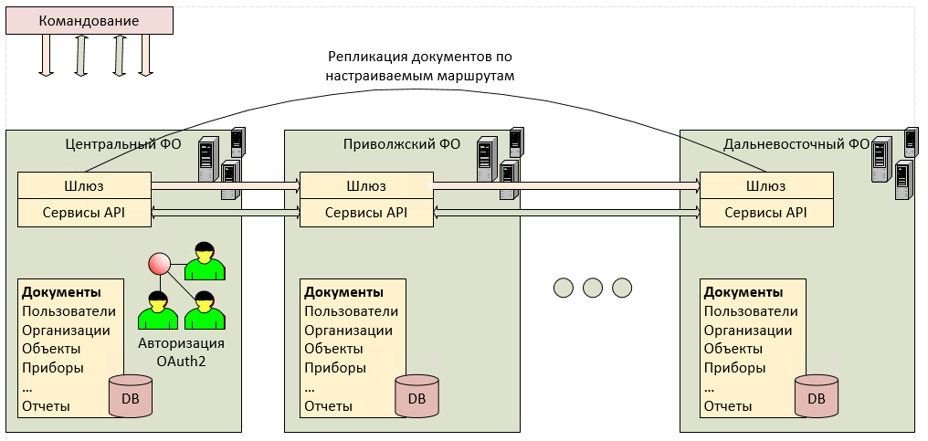
Планы – геораспределенная система
Изначально планировалось устанавливать экземпляры системы в региональные ЦОД.
В архитектуру были заложены метки принадлежности к мастер контуру – код контура(экземпляра) и уникальный идентификатор записи, которые предполагалось использовать при репликации данных.
В последующем от такой схемы отказались на уровне Заказчика, но в коде поддержку оставили для других целей.

Slide 10
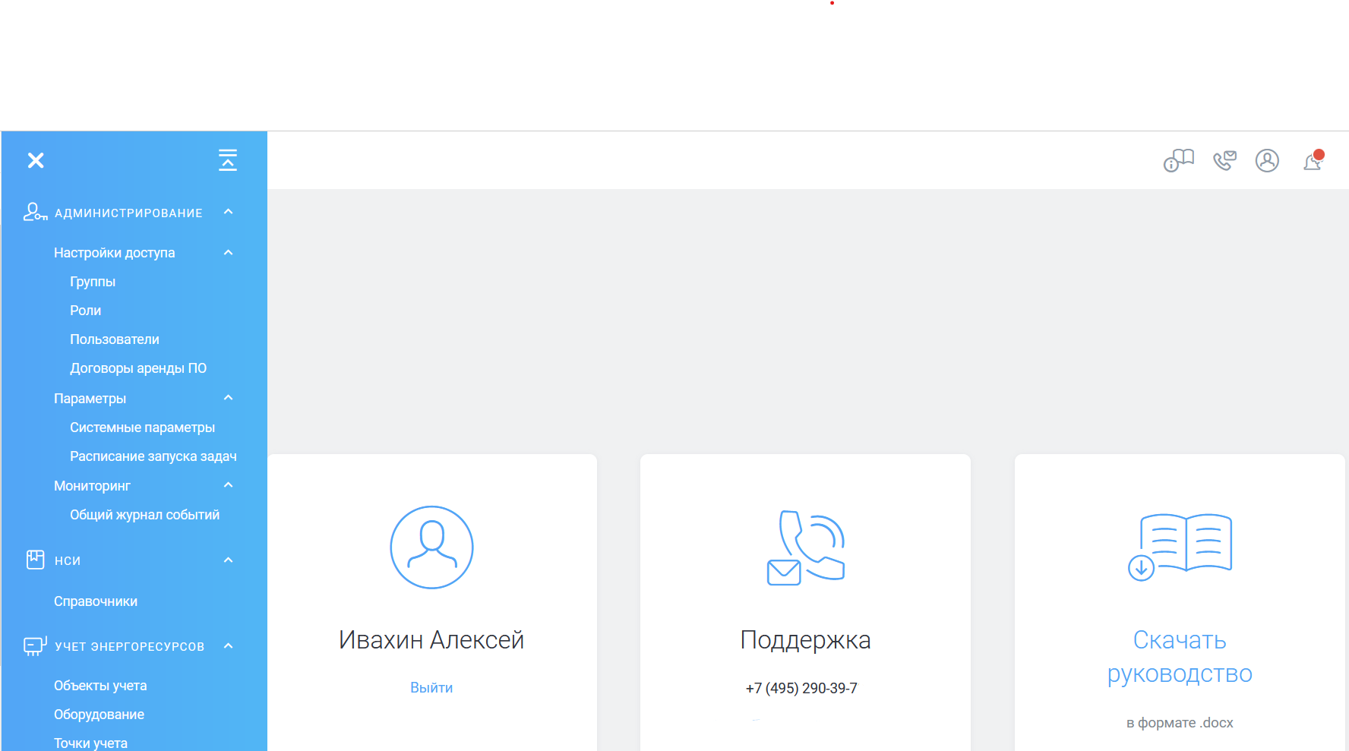
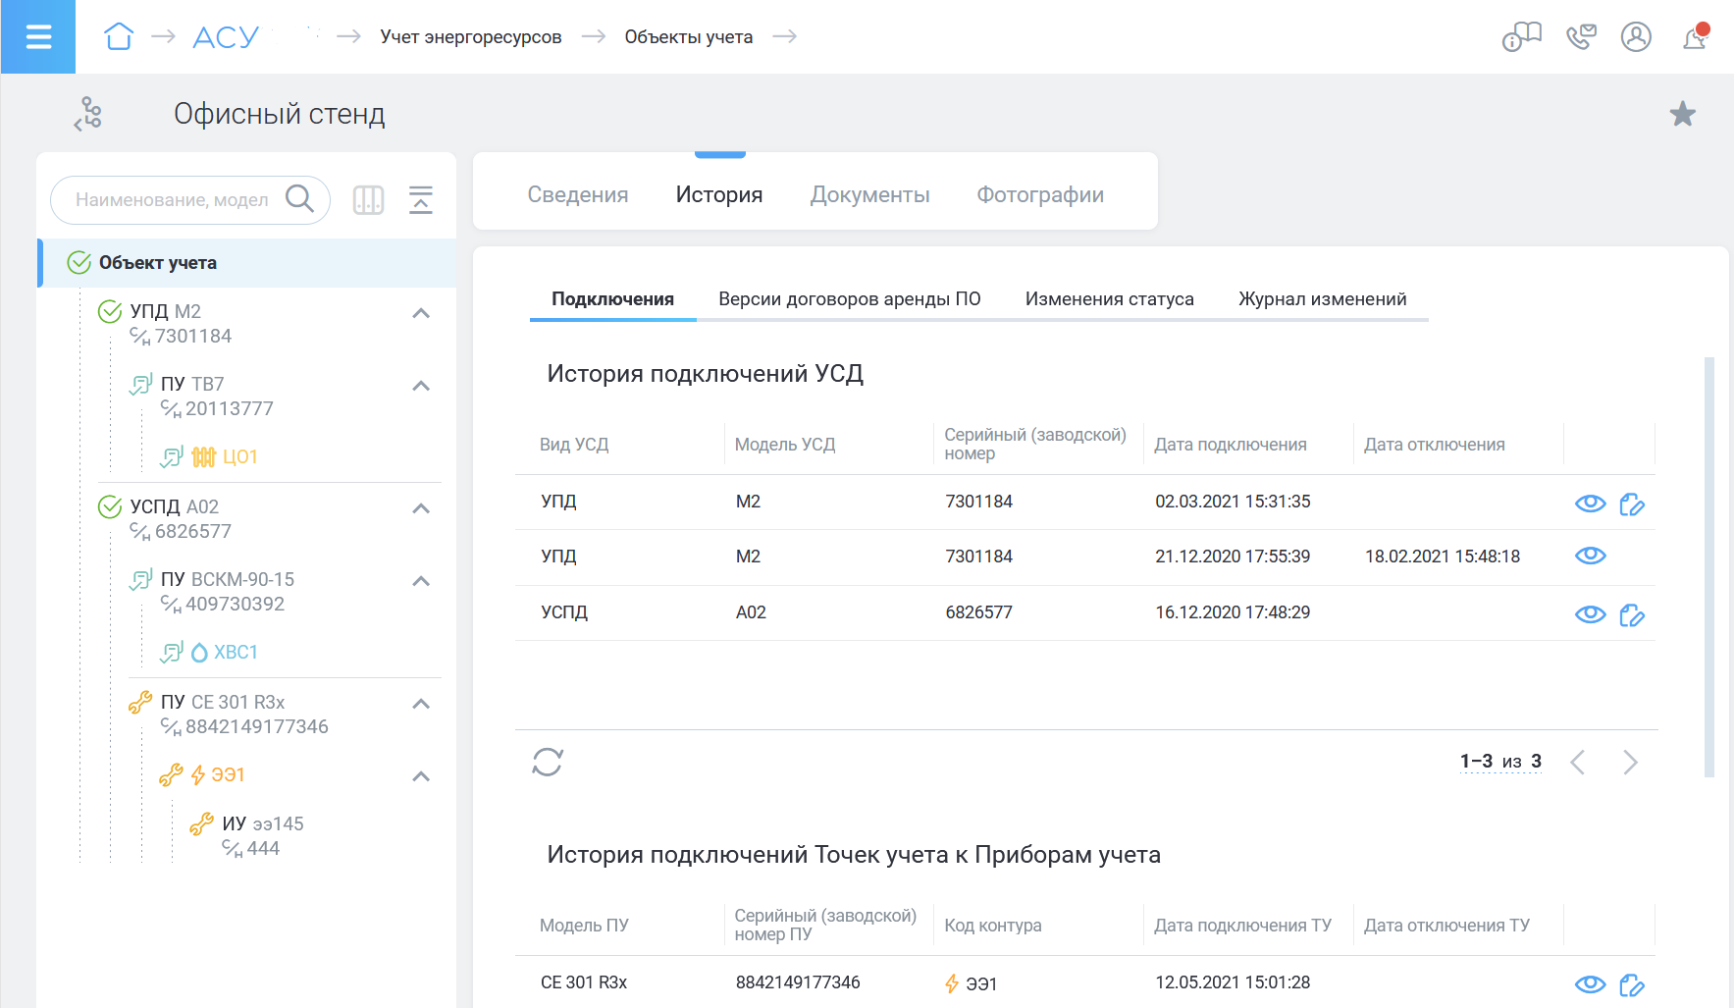
Frontend основного сервиса

Slide 11
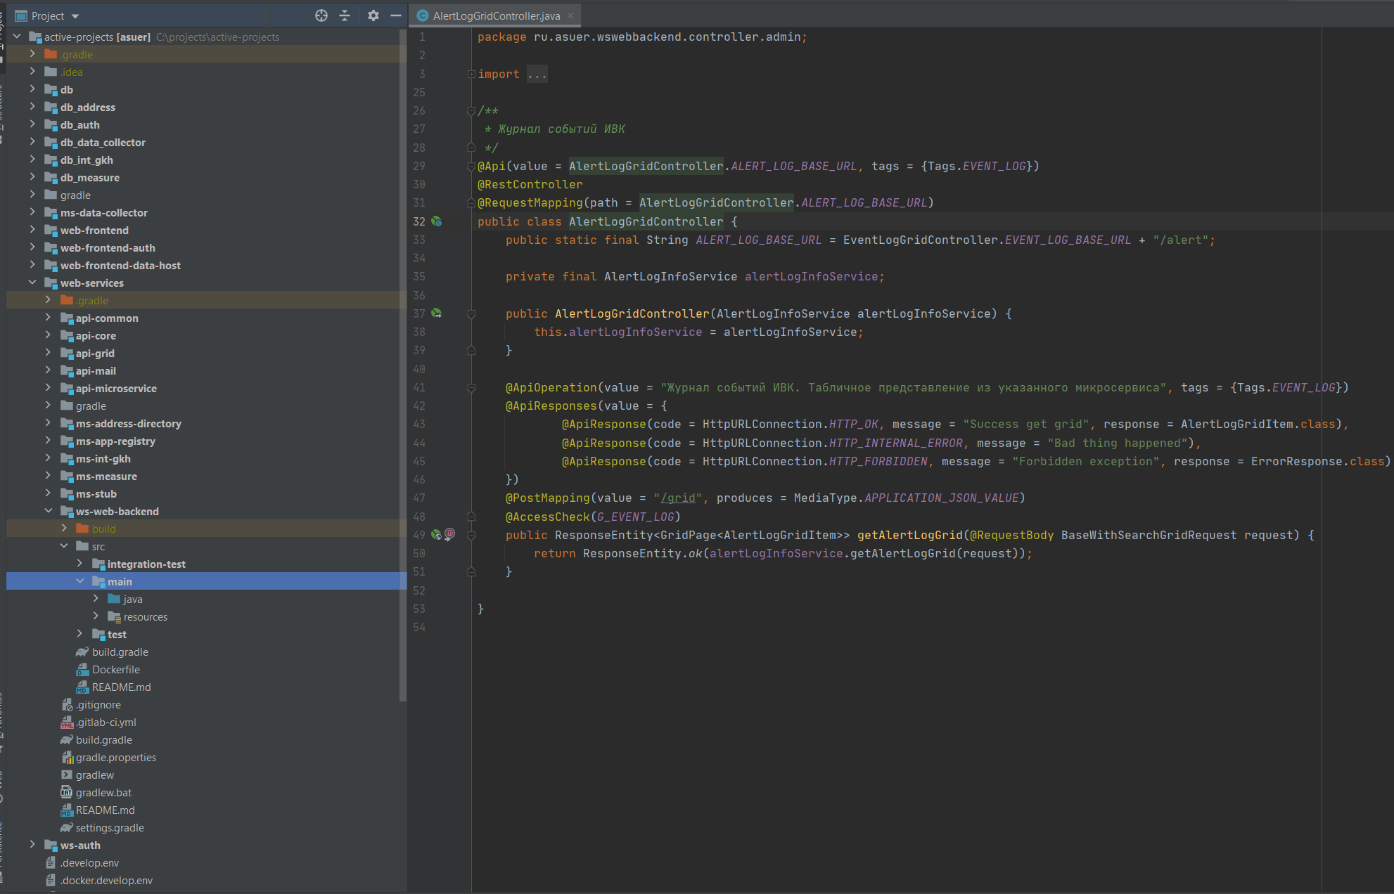
Исходный код (~40% backend написана мной)
Корневой проект, содержащий проекты БД,
Frontend, Backend
Сборка через Gitlab CI/CD,
запуск DEV стенда в
Docker Compose
Тестовый стенд – через
Ansible
P.S. Проект коммерческий, доступ к репозитариям предоставить не получится, в личку могу показать и рассказать интересующие подробности.

Slide 12
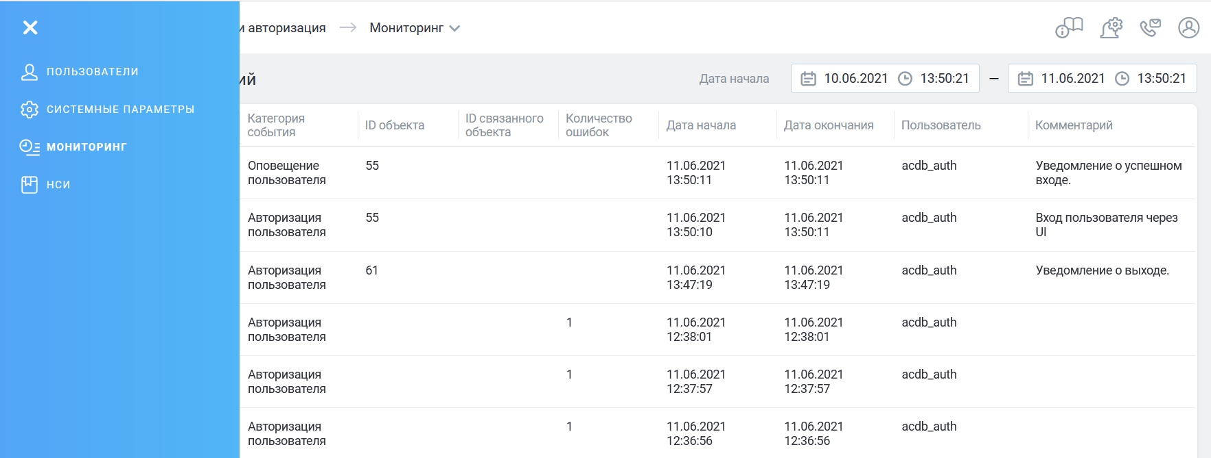
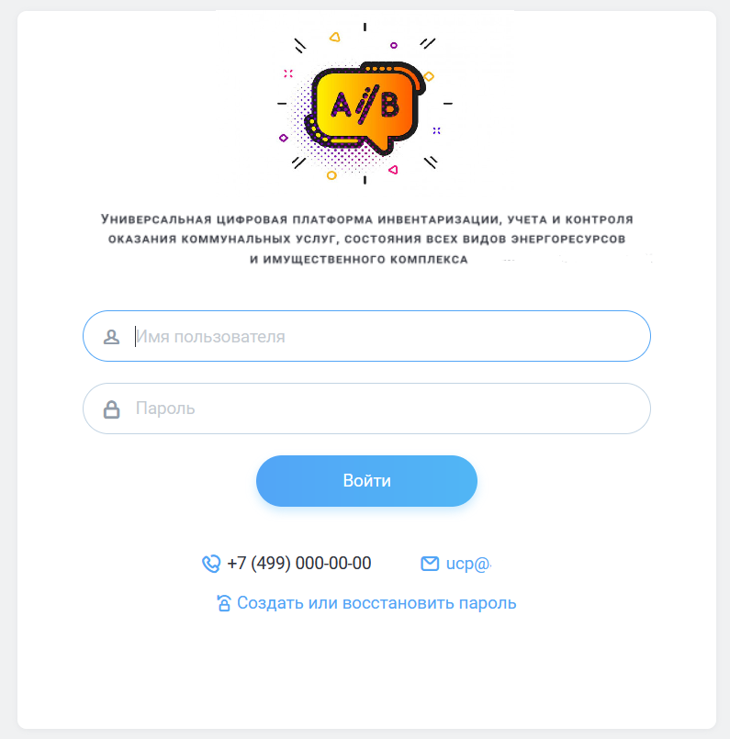
Frontend микросервиса аутентификации (отдельный)

Slide 13
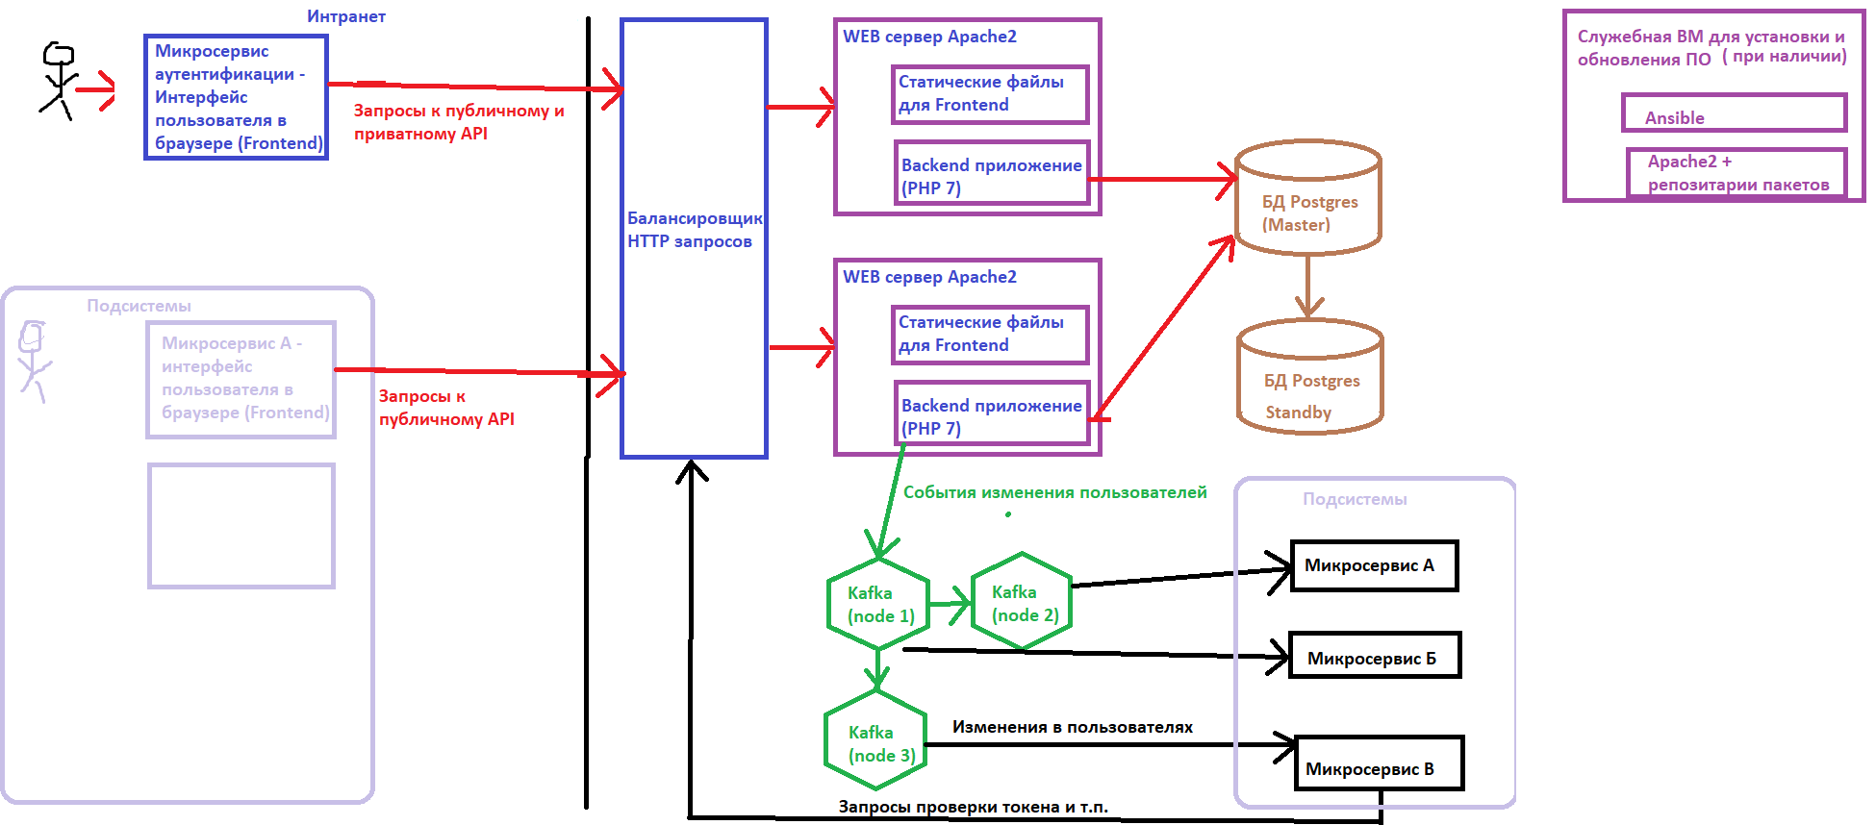
Схема микросервиса аутентификации (OAuth2)

Slide 14
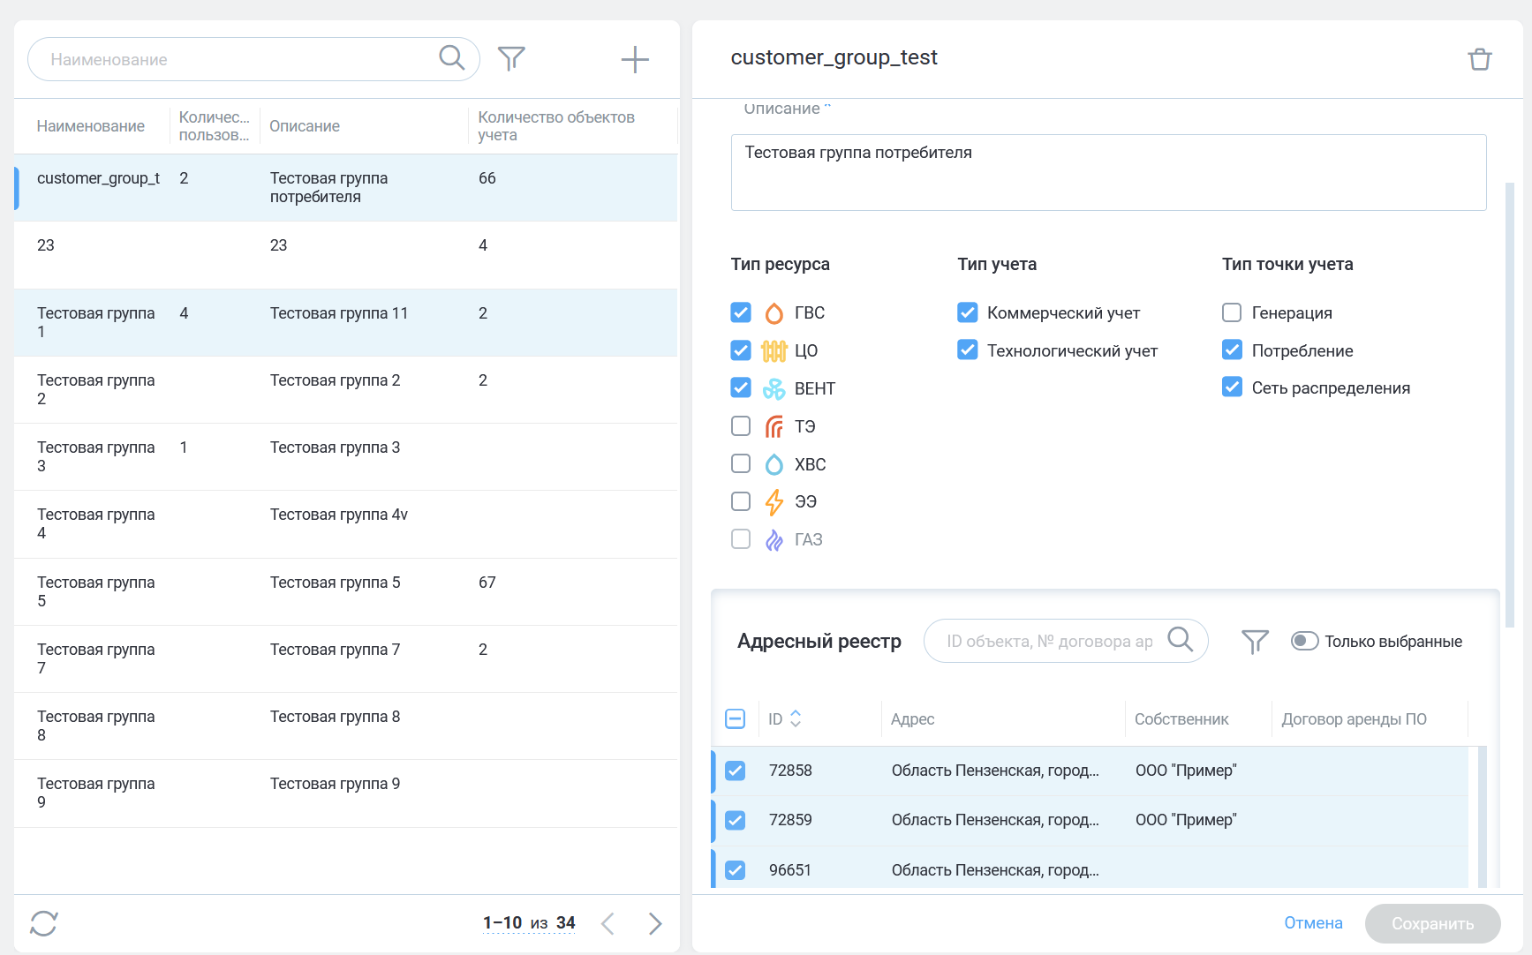
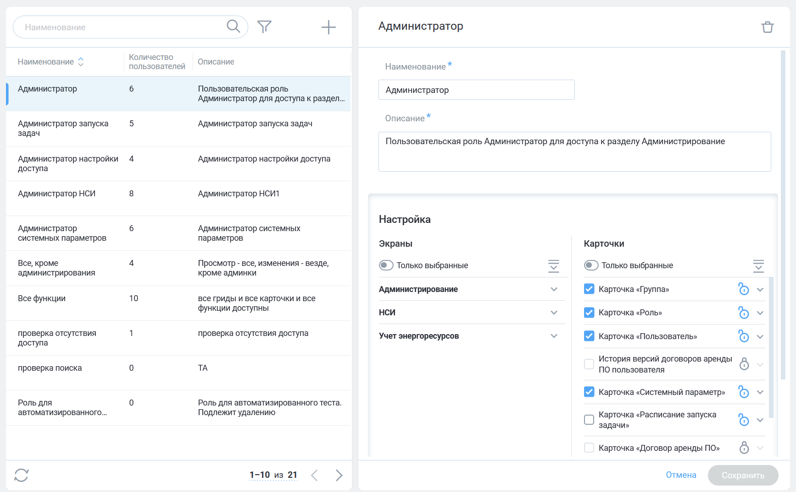
Авторизация и права доступа
Авторизация и доступ к подсистемам – в микросервисе ПАА.
Права доступа назначаются в конкретной подсистеме:
Группы – ограничение доступа к объектам подсистемы
Роли – ограничение к функциям системы

Slide 15
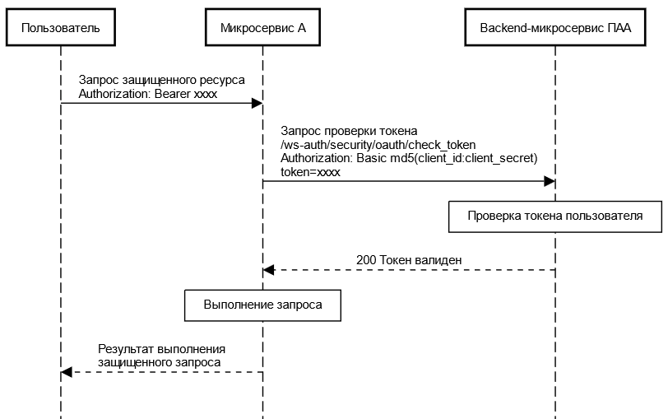
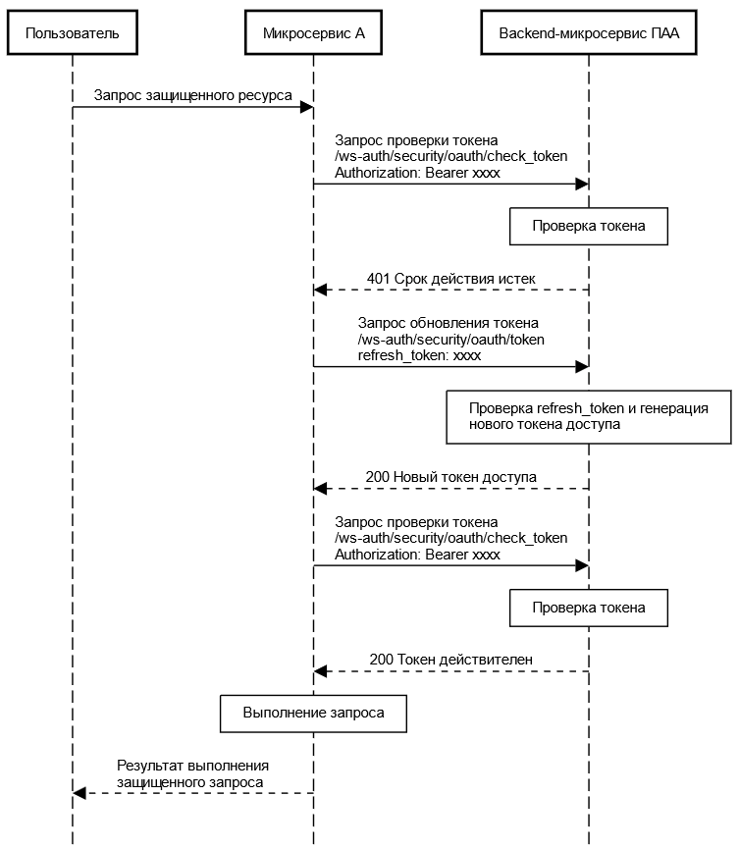
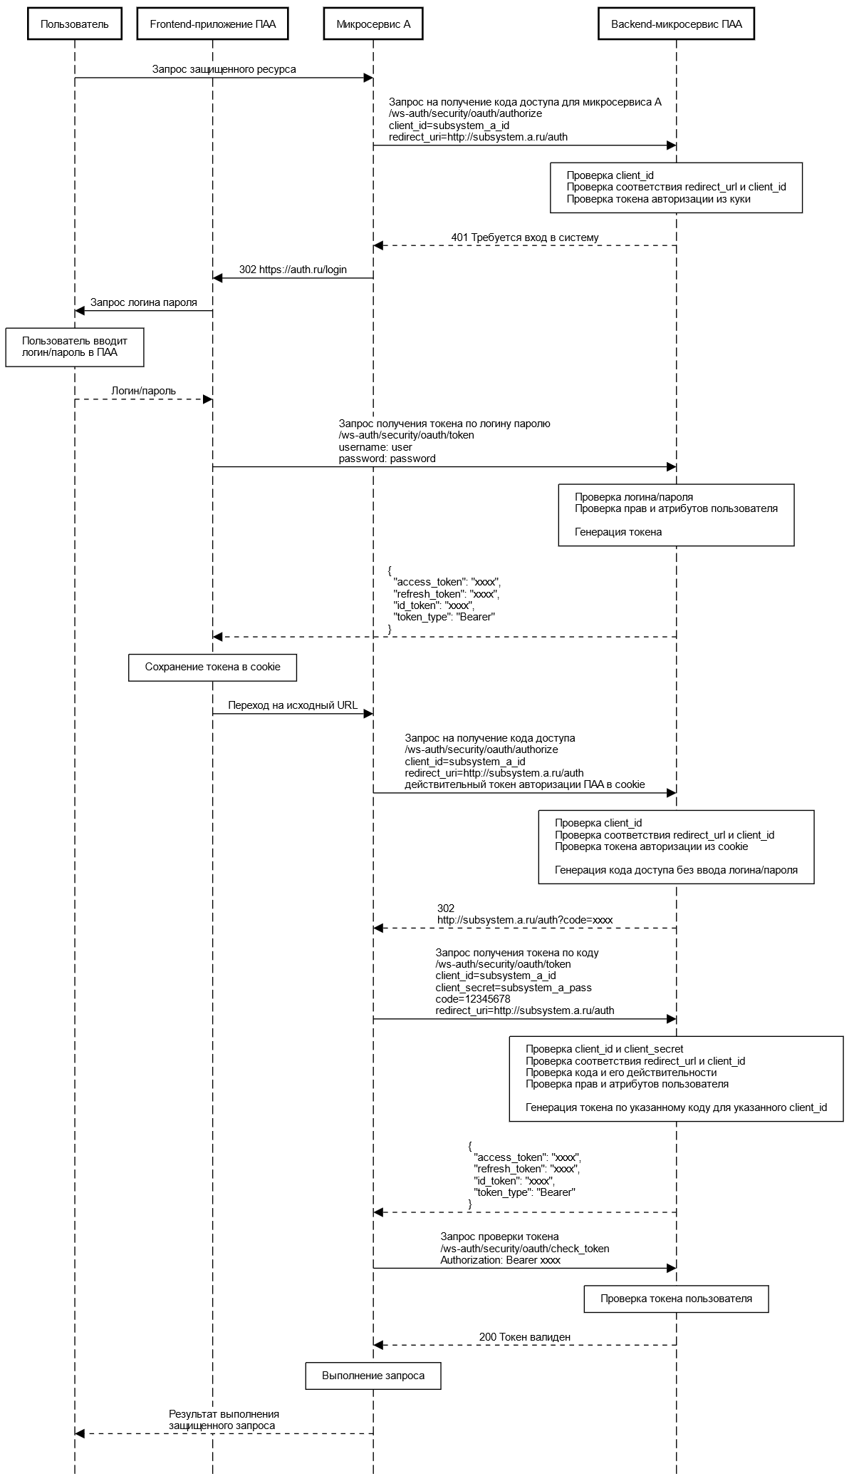
Диаграммы микросервиса аутентификации (OAuth2)
Проверка токена доступа стороннего микросервиса
Восстановление токена доступа
микросервиса
Получение токена доступа в микросервис по логину и паролю.

Slide 16
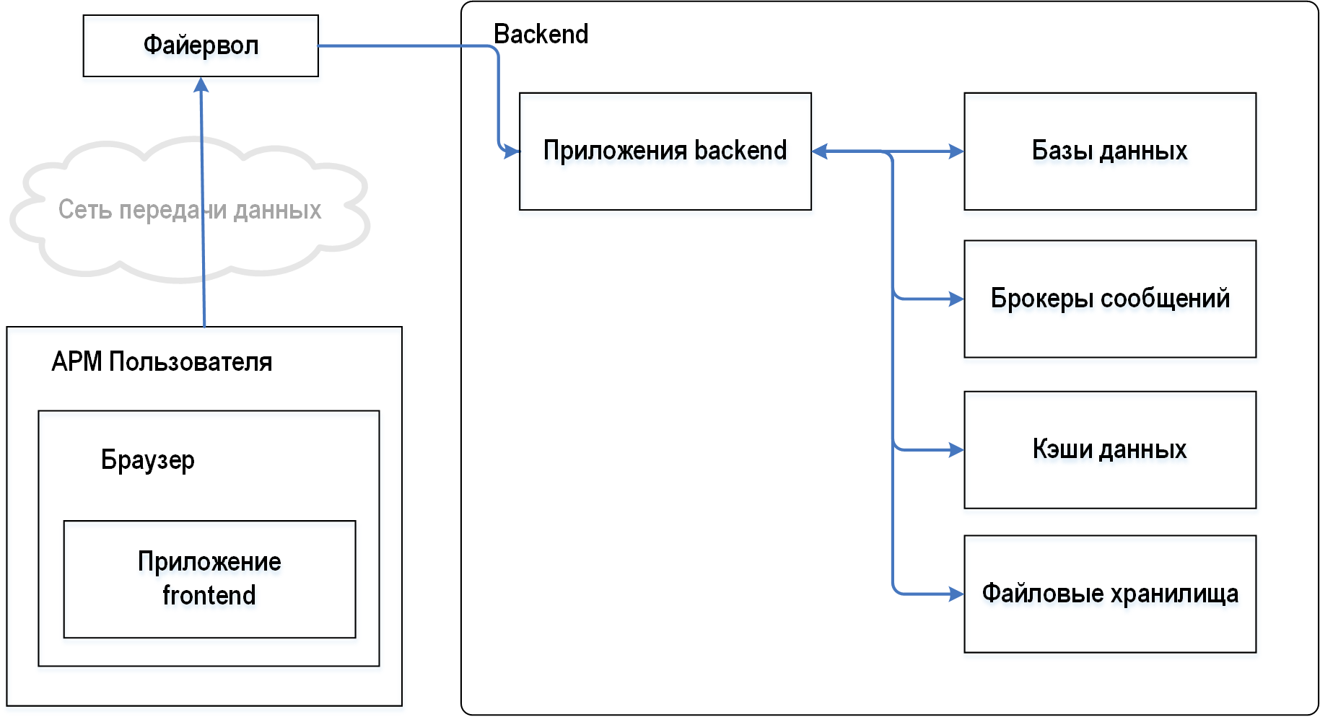
Схема разделения функционала

Slide 17
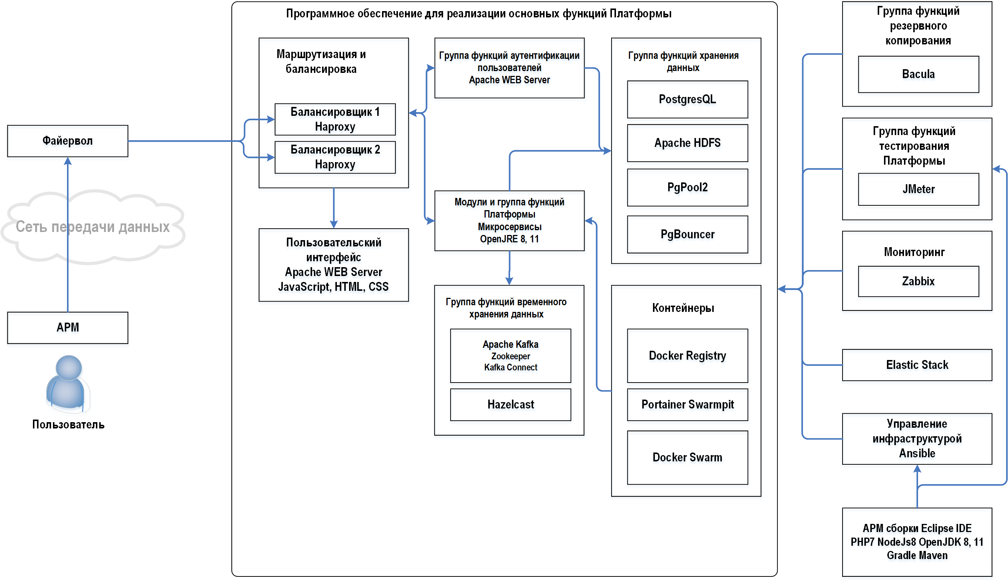
Схема использования ПО в компонентах

Slide 18
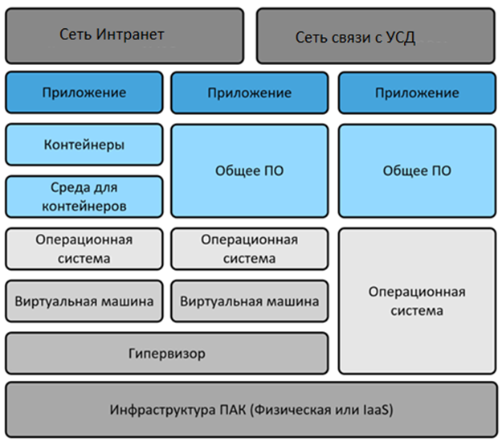
Схема уровней инфраструктуры и ПО

Slide 19
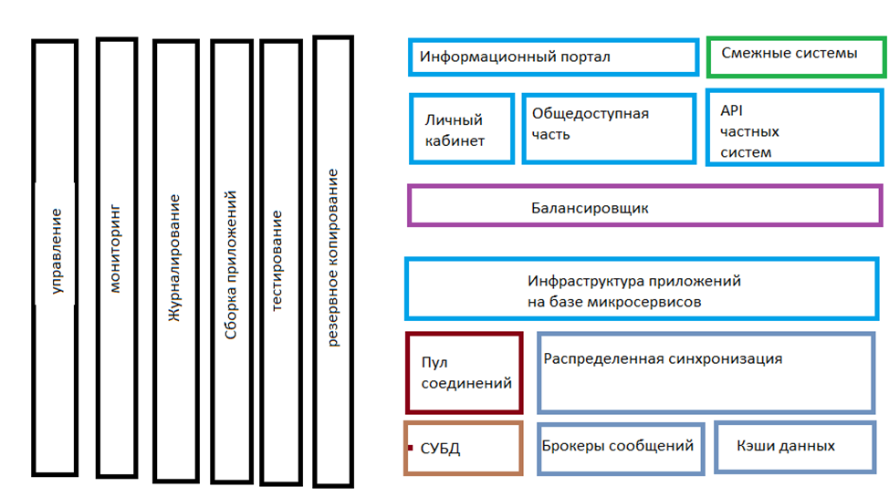
Схема уровней ПО

Slide 20
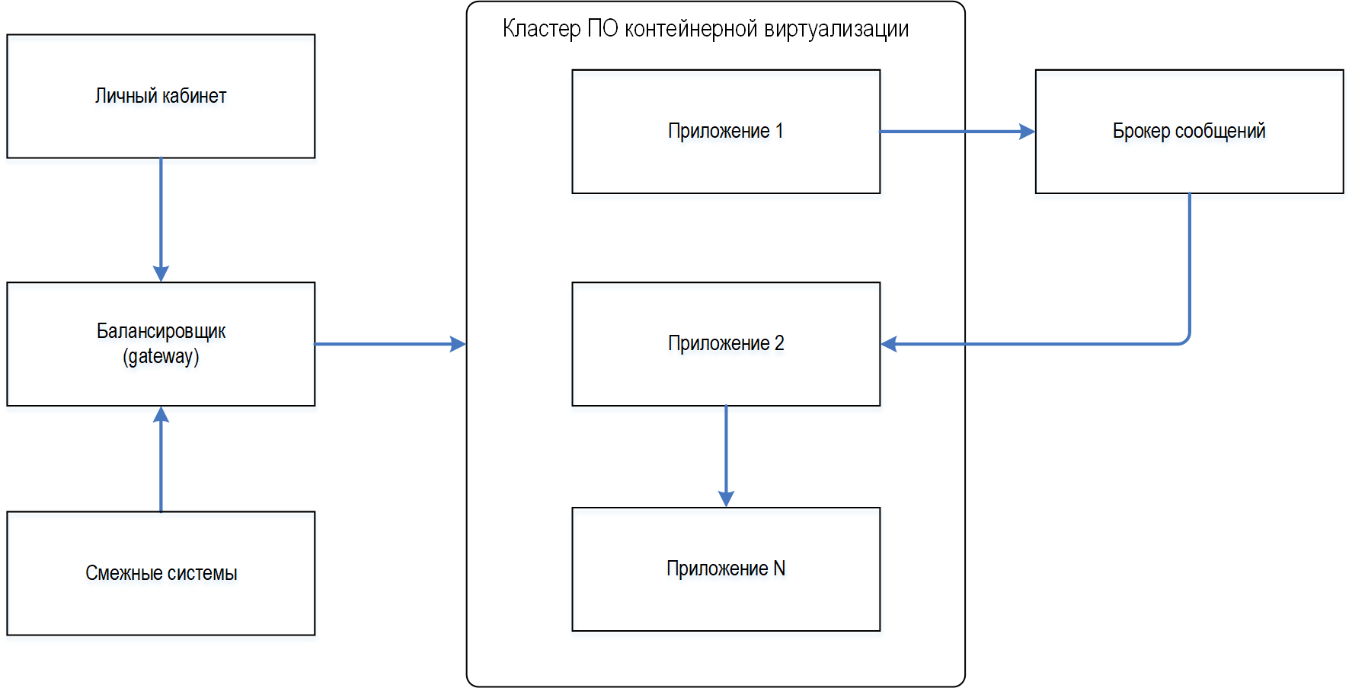
Схема взаимодействия приложений

Slide 21
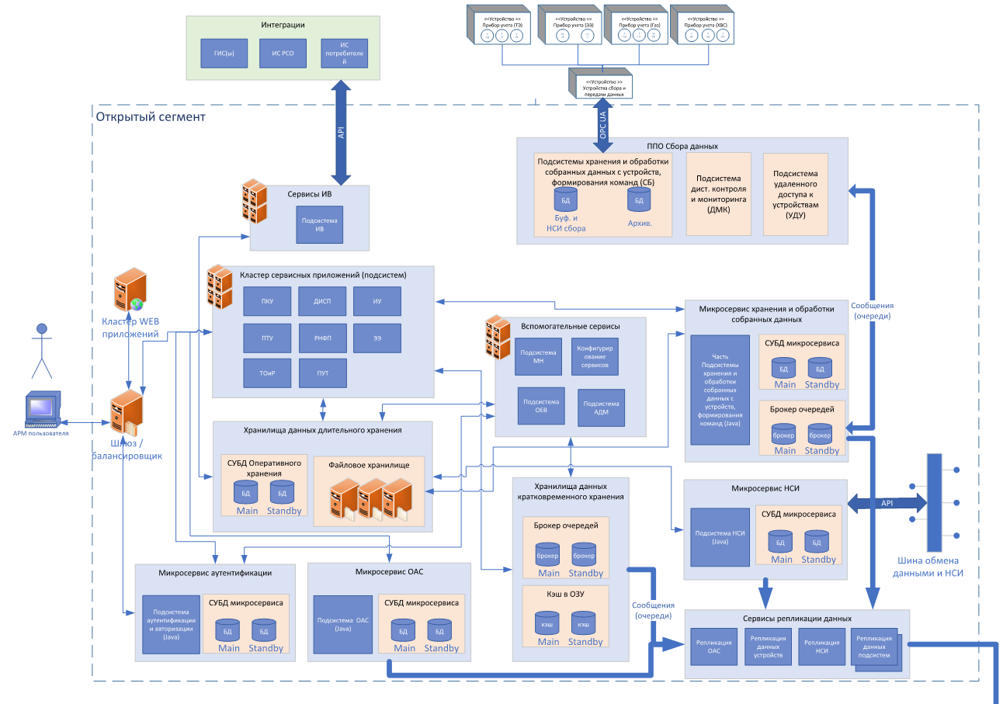
Схема потоков данных

Slide 22
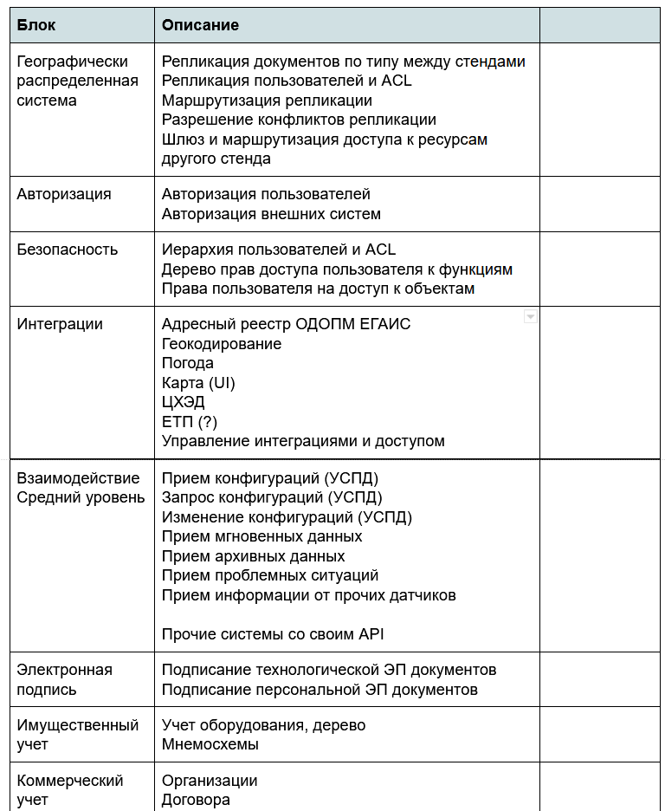
Схема микросервисов (v.0.1)
Декомпозиция производилась по шаблону «Микросервисная архитектура». Выделены проблемные блоки и операции.
На начальном этапе по методологии «декомпозиция по поддомену» выделены следующие сервисы и микросервисы:
Основной сервис бизнес логики;
Сервис генерации отчетов;
Микросервис аутентификации и авторизации (ПАА);
Микросервис информационного взаимодействия с Средним Уровнем;
Микросервис интеграций со смежной системой (ПНСИ);
Микросервис адресного справочника (ФИАС)
Взаимодействие между микросервисами:
Синхронное - HTTP REST API на базе FeignClient
Асинхронное - через очереди Apache Kafka
Используется внешний Service Discovery (Docker Swarm).

Slide 23
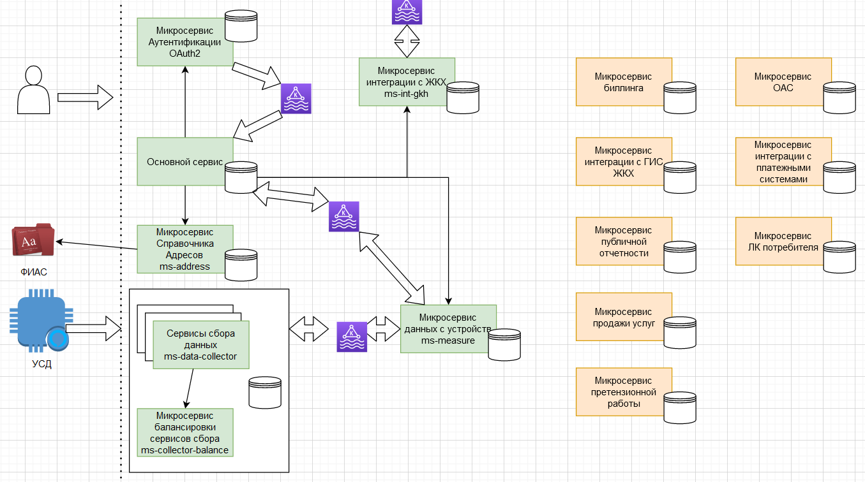
Схема микросервисов (перспективная)

Slide 24
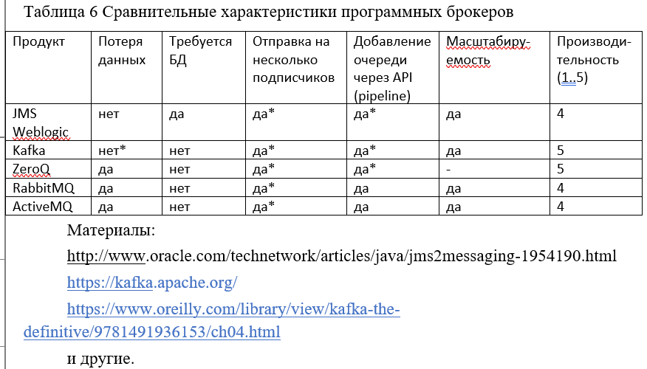
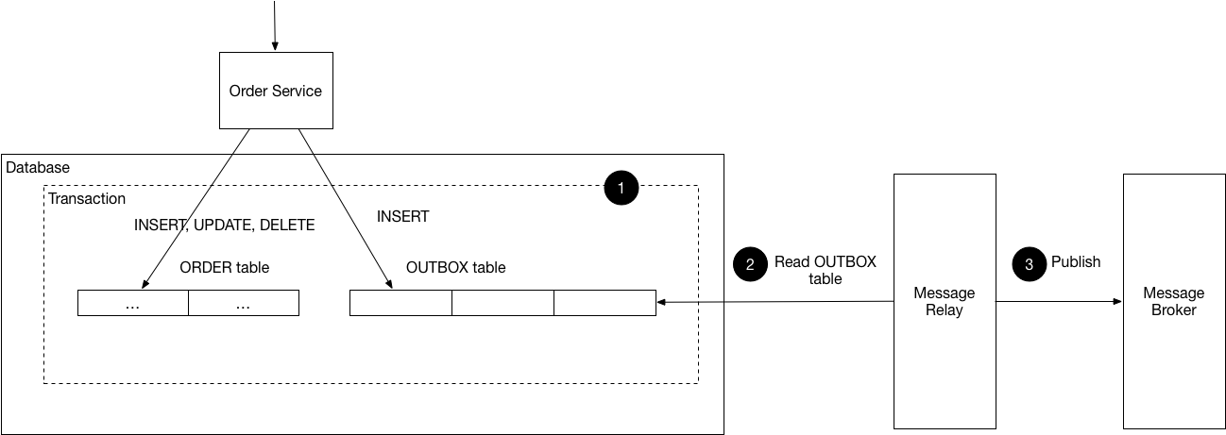
Асинхронное взаимодействие (Kafka)
Почему выбрана Apache Kafka
Определены критерии выборы
Изучено несколько продуктов
Составлен отчет
Event Processing
Для обновления данных в других микросервисах используется Transactional Outbox. При внесении изменений в таблицы также формируется запись в специальной таблице с данными изменений. Kafka Connect извлекает данные из этой таблицы и перекладывает в topic Kafka. Идемпотентность не поддерживается.

Slide 25
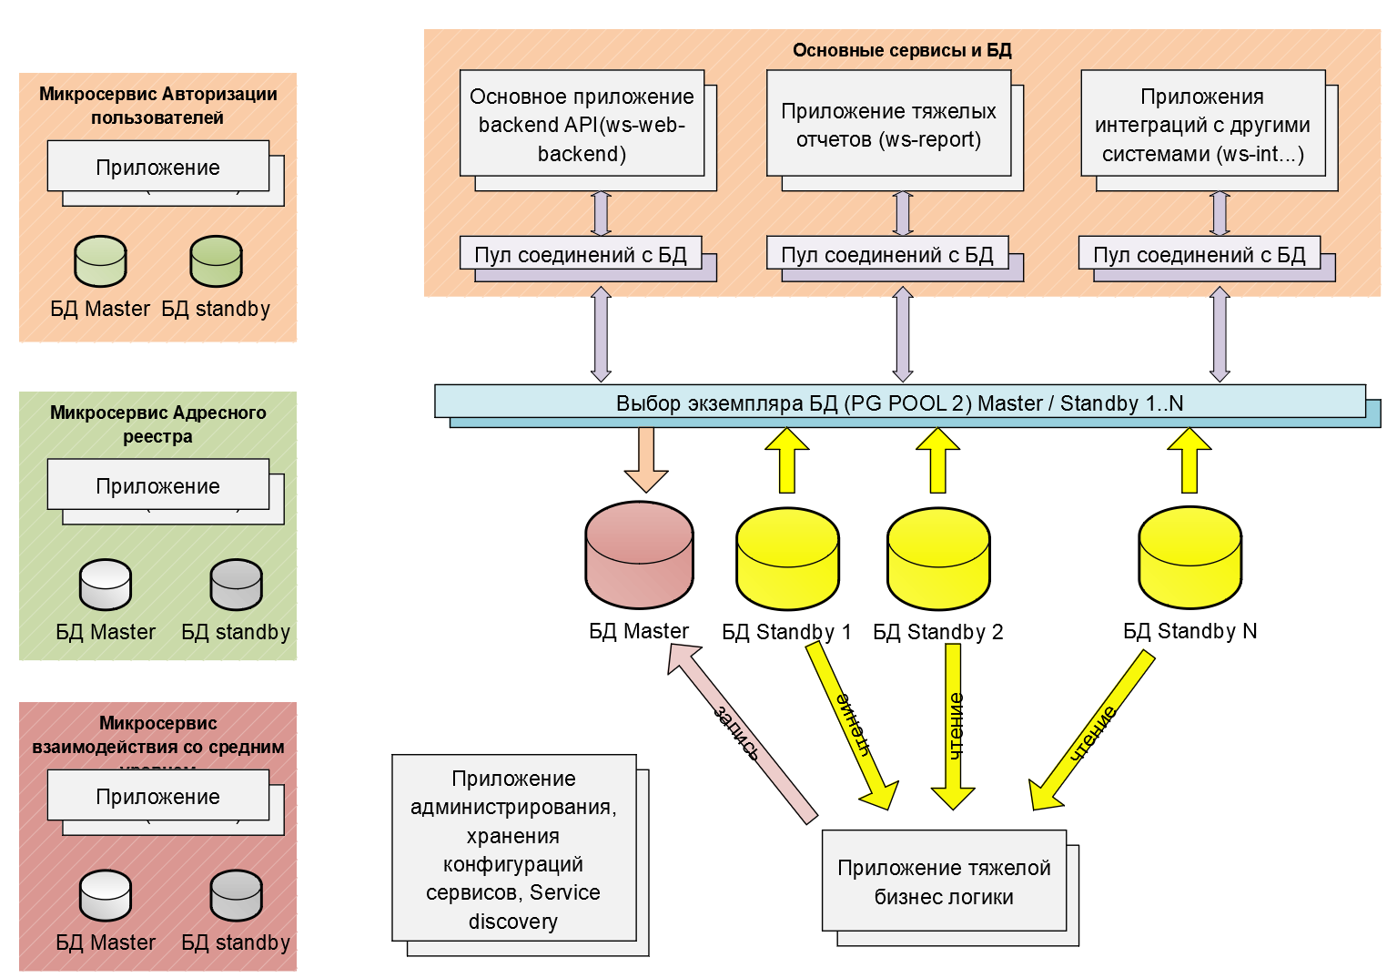
Схема распределения нагрузки (СУБД)
Масштабирование нагрузки
Приложения – горизонтальное масштабирование (stateless)
Использование очередей
СУБД – Запись осуществляется в Master, чтение из Standby
СУБД – использование пула подключений
Почему выбрана СУБД Postgres 12.x
Широкое распространение
Наличие платной техподдержки
Приемлемая производительность
Потоковая репликация
Поддержка партиционирования таблиц
Поддержка JSON
Хранимые процедуры
Открытый исходный код (!!!)
Хранение данных
Используются партиции
Хранимые процедуры
Индексы, схемы

Slide 26
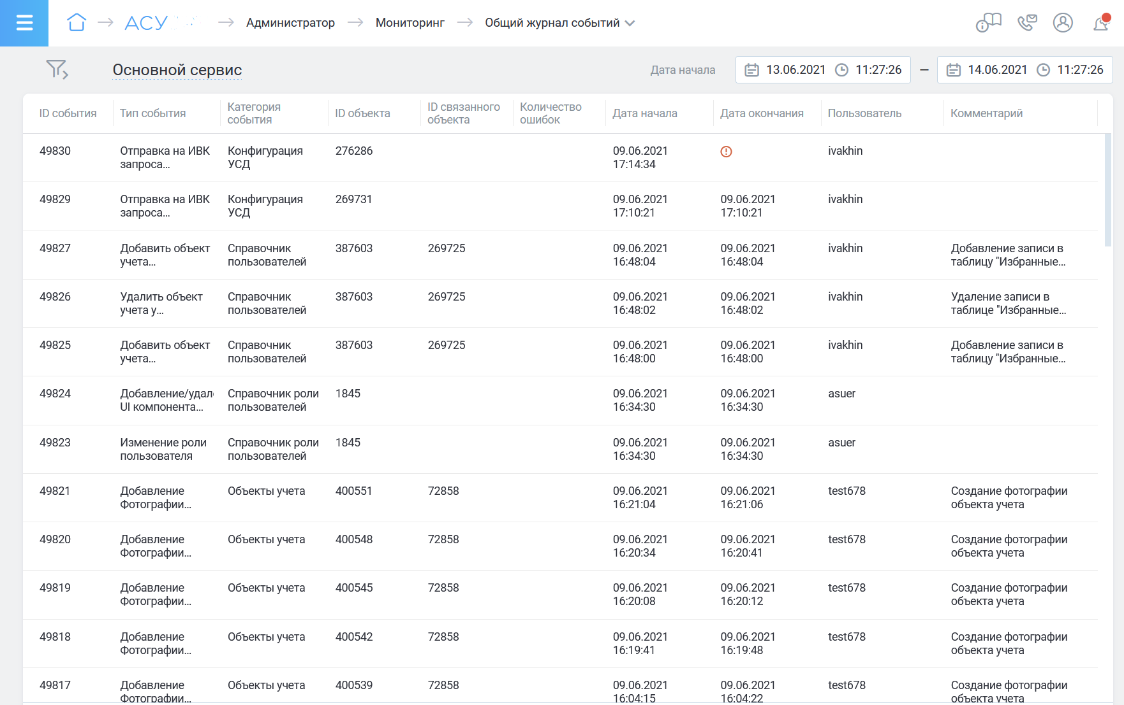
Event Sourcing
Event Sourcing
Во всех БД созданы специальные таблицы для хранения событий.
Создания
Удаления
Изменения
Прочие события
Все события и ошибки поделены на категории, типы. Для гарантированной фиксации события в БД используются автономные транзакции.
Фиксируется следующая информация: id объекта, id связанного объекта, пользователь, категория, тип события, категория, тип ошибки, текст ошибки, состав изменений в JSON формате (если они были).
Таким образом можно проследить почти все изменения по сущностям.
Частные журналы событий
Также добавлено множество частных журналов событий, расширяющих информацию общего журнала, например:
Подключения устройств
События с устройств
Состояния связи с УСД
Изменения статуса прибора

Slide 27
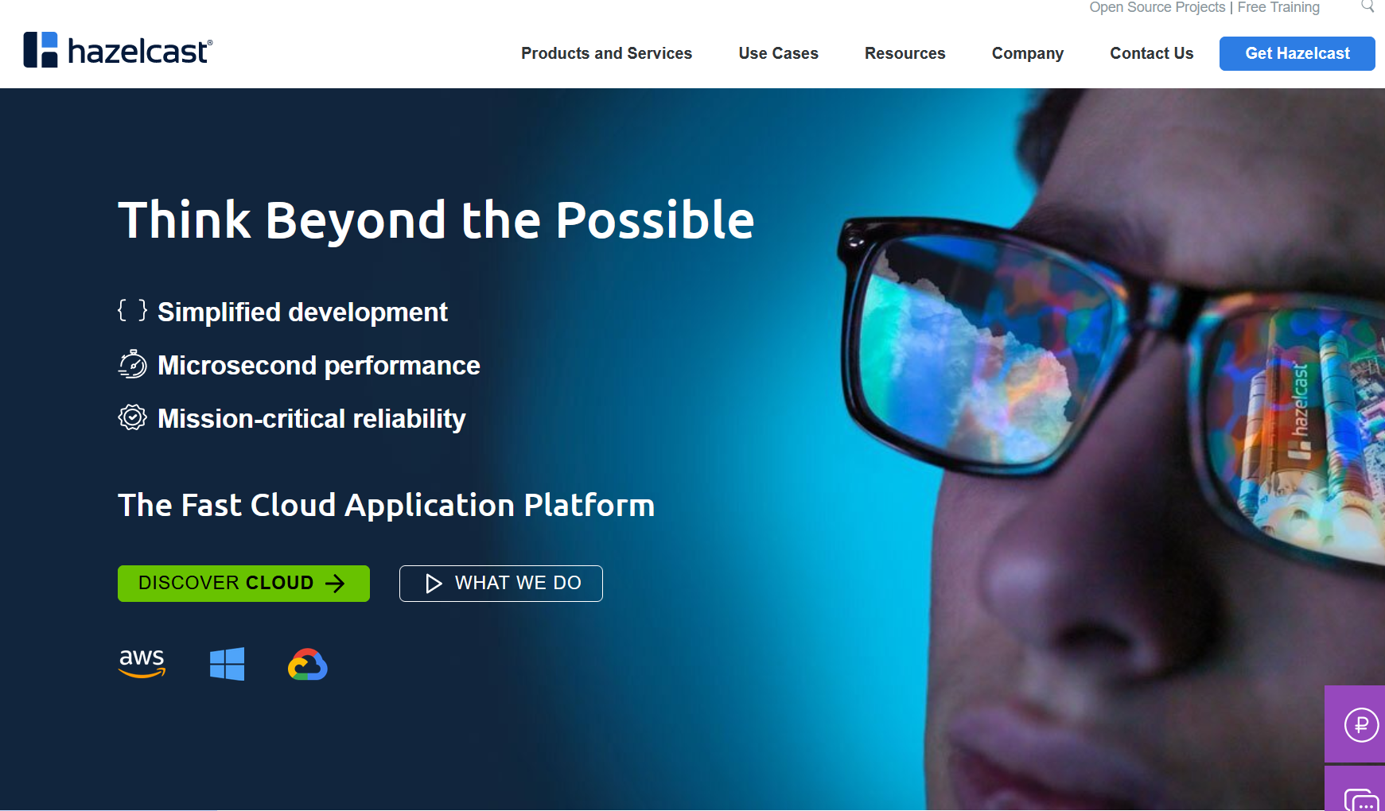
Кэширование данных (Hazelcast)
Почему выбран Hazelcast
Написан на Java
Работает в кластере
Хорошо интегрируется с Java и SpringBoot
Есть фича «подписка на события» в кластере
Используется для
Холодного кеша – наполняется в процессе работы, если данных нет – вычитываются из БД
Подписки на события в кластере, например, обновления настроек экземпляров приложений

Slide 28
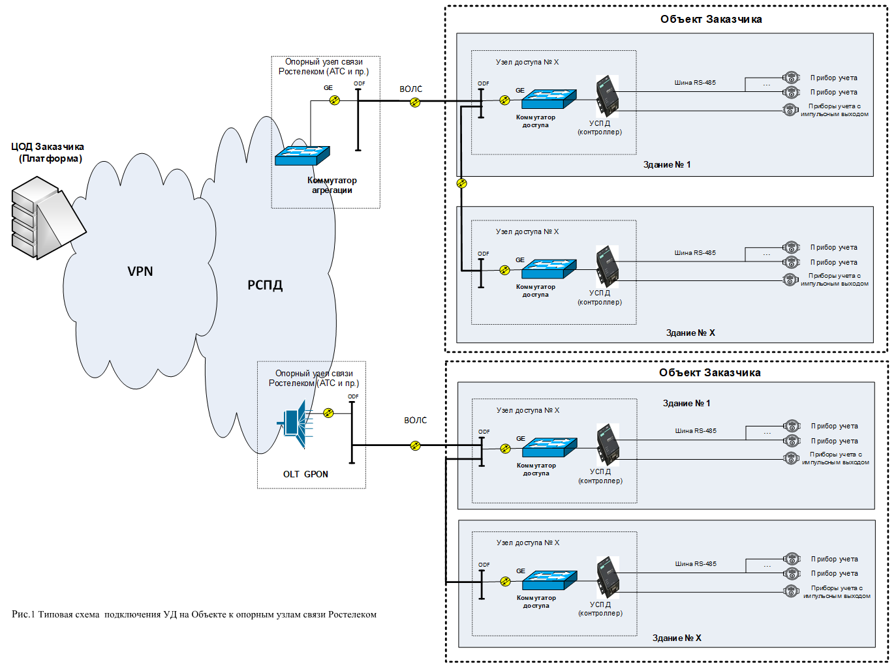
Схема подключения устройств

Slide 29
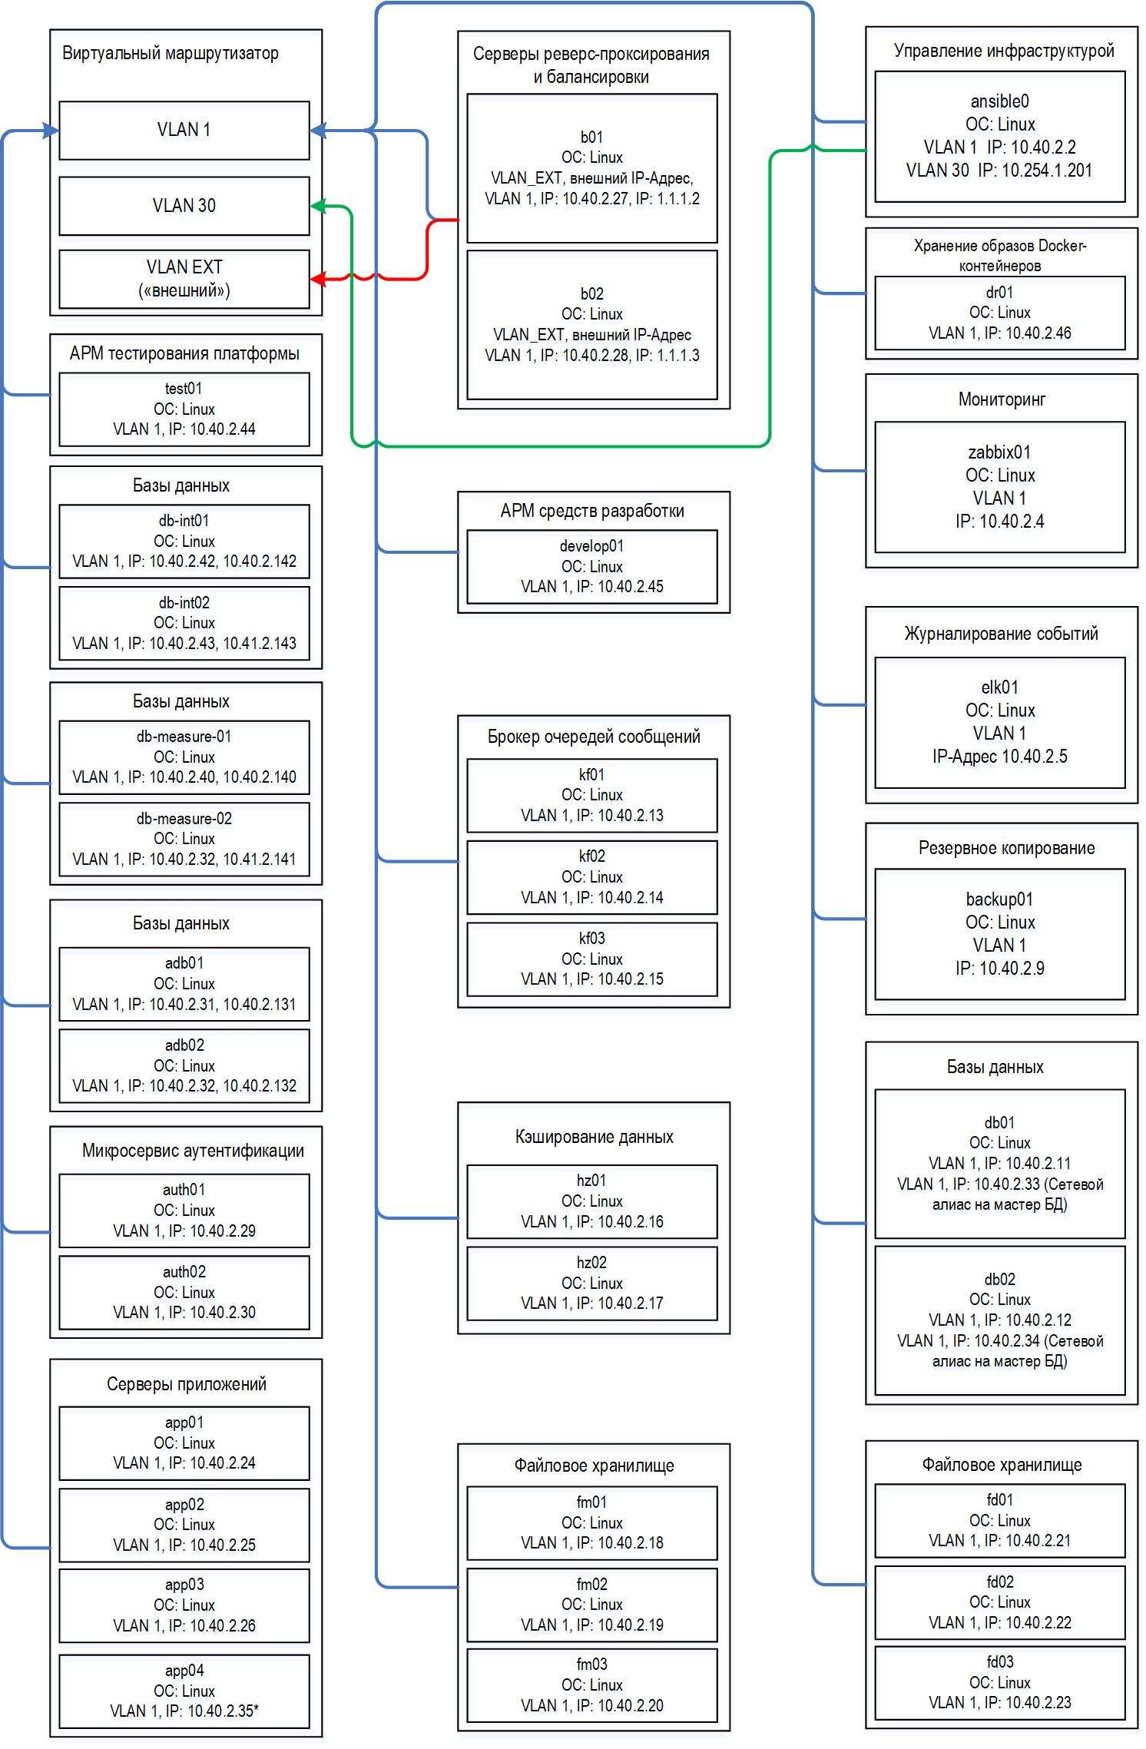
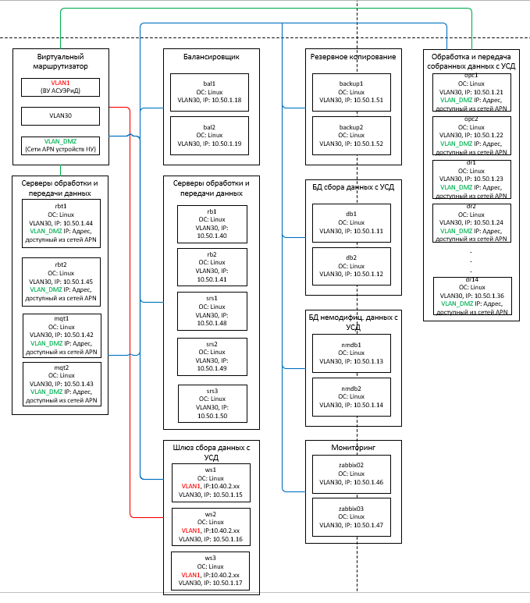
Схемы сетевой связности
Описывает расположение
ВМ в виртуальных сетях и их адресацию
(тоже самое есть в виде таблиц)
P.S. Это только часть схемы проекта

Slide 30
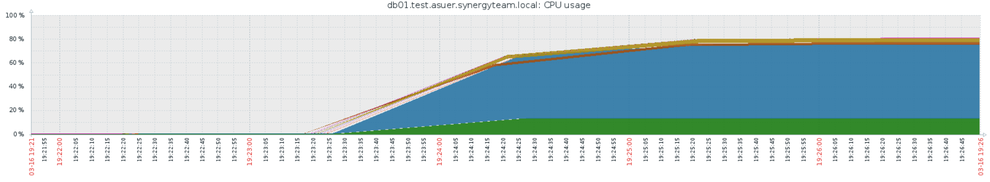
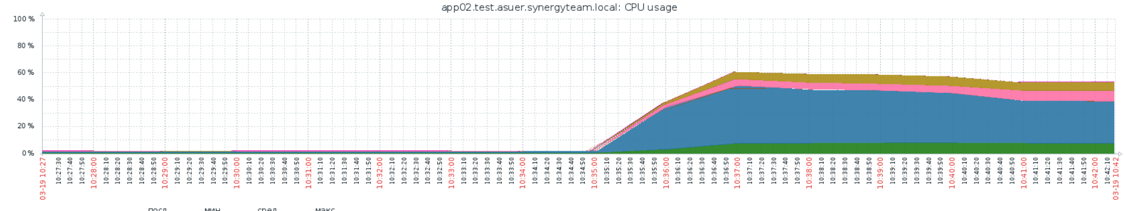
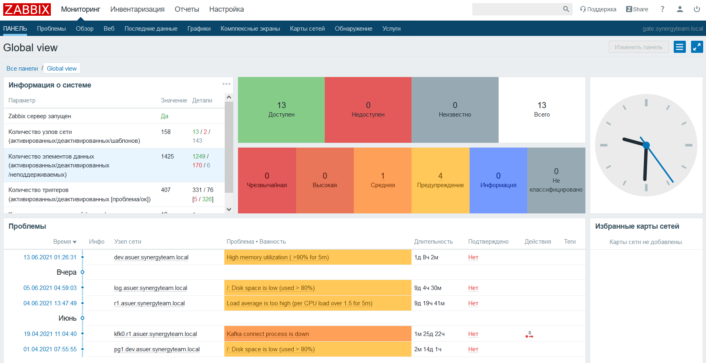
Мониторинг (Zabbix)
Почему Zabbix ?
Исторически сложилось.
Что мониторится:
CPU, RAM, HDD и прочие стандартные метрики
Доступность приложений
СУБД Postgres
Custom метрики из приложений
Что планируется добавить:
Метрики приложений (Actuator)
Входящий трафик
Алертинг:
Важные события – длительная пиковая нагрузка, критическое заполнение дисков и т.п.
*Скрины с нагрузочных тестов

Slide 31
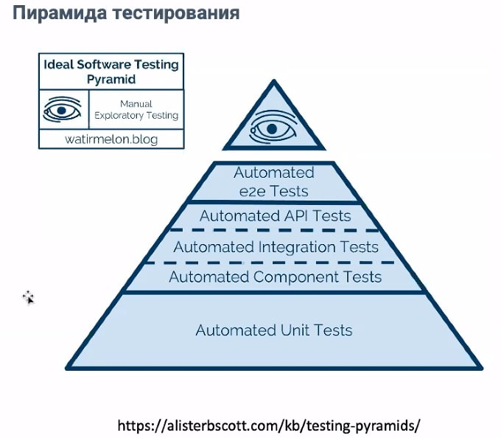
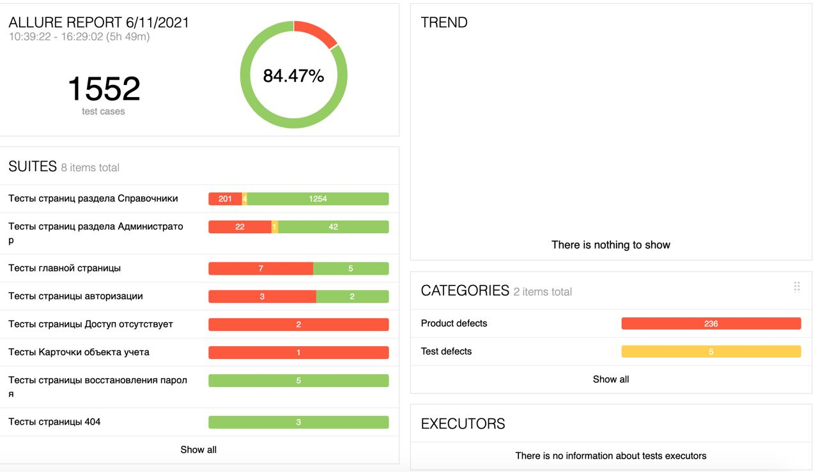
Тестирование
Уровней тестирования:
Unit тесты
Интеграционные тесты между микросервисами
Ручное тестирование (проверка соответствия ОПЗ и корректности UI)
Автотесты API – проверка API, используемого для Frontend
Автотесты UI – покрывается функционал Frontend
Нагрузочные тесты (Jmeter)
Для тестирование интеграций используются «заглушки», имитирующие поведение другой системы.
Для имитации подъема данных с устройств был разработан специальный сервис, который заменяет микросервис подъема данных, он же и используется в нагрузочных тестах.

Slide 32
Документация проекта
Разработчики для разработчиков:
Статьи в confluence
Комментарии к коду
Самодокументируемый код
Руководство системного программиста
Документация для заказчика (ГОСТ 34 и 19):
Концепция системы
ЧТЗ
Техпроект
Описание программного обеспечения
Описание массива информации
Описание организационной структуры
Описание организации информационной базы
Описание информационного обеспечения системы
Схема взаимодействия территориально распред. компонентов
Схема функциональной структуры
Описание систем классификации и кодирования
Перечень выходных сигналов документов
Описание постановки задач
Перечень входных сигналов и данных
Описание автоматизируемых функций
ПМИ (программа методики испытаний)
Руководство системного программиста
Руководство Администратора
Руководство Администратора безопасности
прочие
DevOps:
Статьи в confluence
Комментарии к плейбукам
Аналитика:
ЧТЗ
ОПЗ

Slide 33

Запланируйте пару минут на рефлексию в конце защиты проекта и расскажите о планах по развитию
Вывод и планы по развитию
1
Есть куда развиваться, существует много новых,
более эффективных технологий
2
Растет порог вхождения в ИТ отрасль, постоянно требуются новые компетенции
3
Актуальность борьбы со сложностью системы
никуда не делась
4
Интересно поработать с системами реального времени и как решаются проблемы
Одна мысль на слайде
без картинок
Использование цифр для опроса
0-9
5
Интересуют системы анализа данных + BigData (будет нужно по работе)

Slide 34
Спасибо за внимание!
фото
Ивахин Алексей
Team Lead
Synergy Team
Ivakhin@synergyteam.msk.ru

